Slide 1
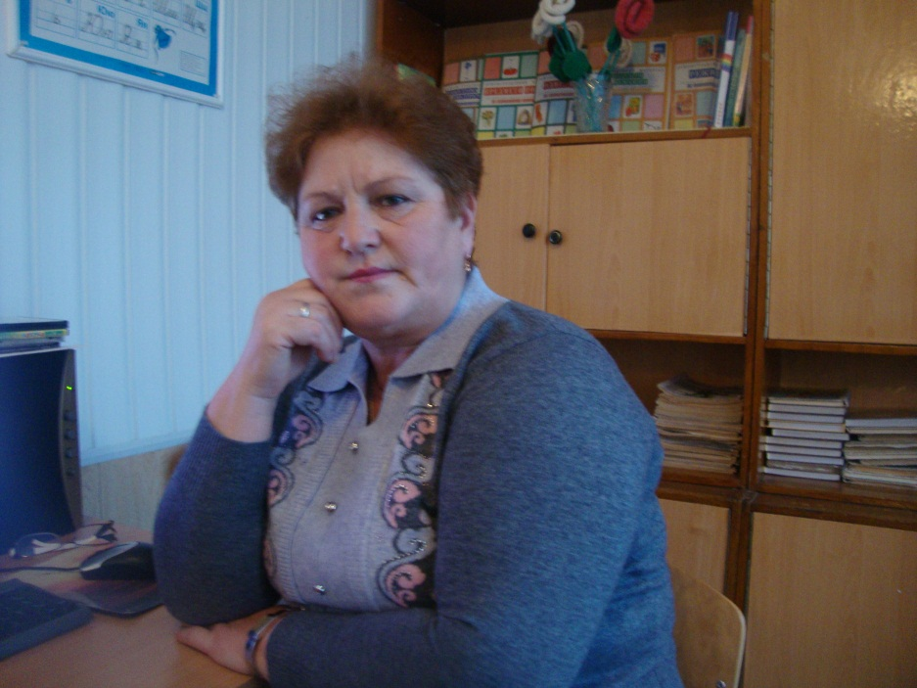
Логопедичний кабінет
Учитель-логопед:
Бережна Світлана Борисівна

Slide 2
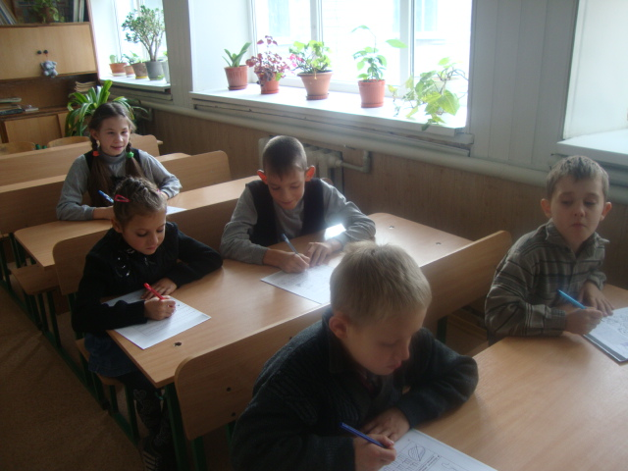
Запрошуємо до кабінету Цікавішого в школі нема! Хто зі звуками не дружить, Приходять всі до нас.

Slide 3
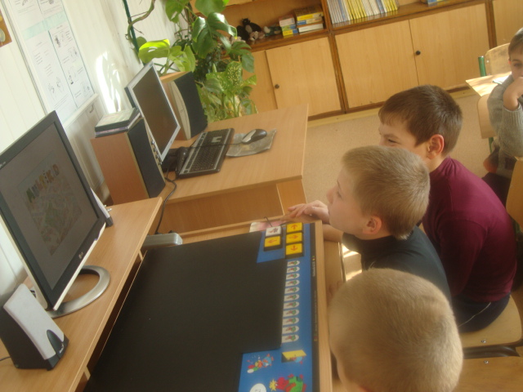
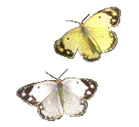
Хто буде до логопеда приходити,
Того навчать говорити, Помилок важких уникати І думку гарно викладати.

Slide 4
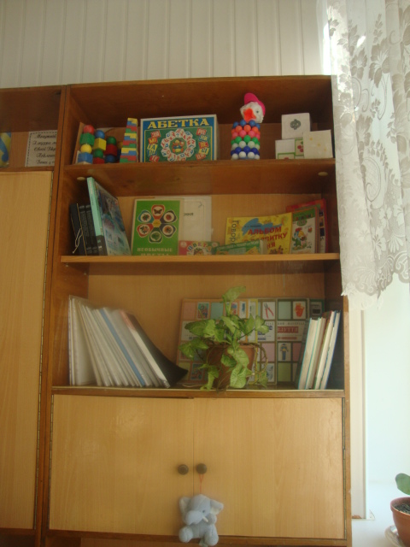
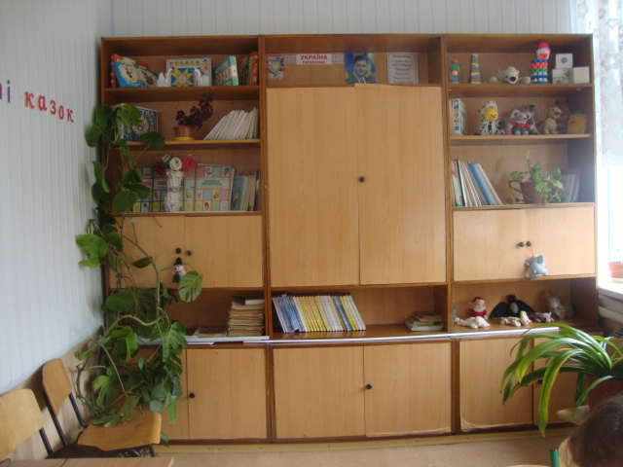
Ця зона - для навчання: Дуже потрібна вона! Тут кросворди і загадки. Тут є іграшки і папки.
Будем пам'ять і мислення розвивати, Щоб найрозумнішими у класі стати

Slide 5
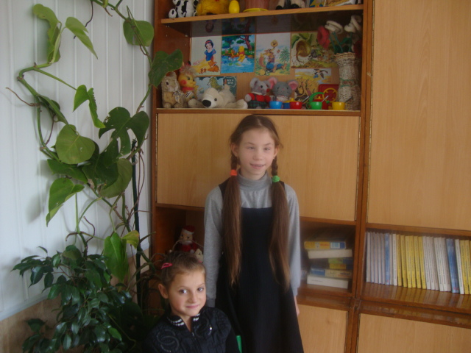
Оця зона - ігрова: Цікава - ось яка! Тут всі іграшки говорять, Голосами діточок.

Slide 6
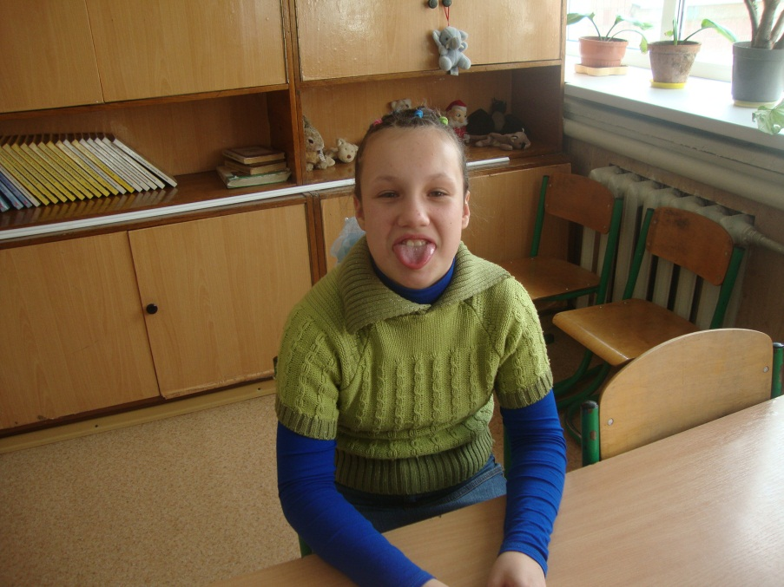
Щоб нам чисто говорити З пальцями та язиком потрібно всім дружити.

Slide 7
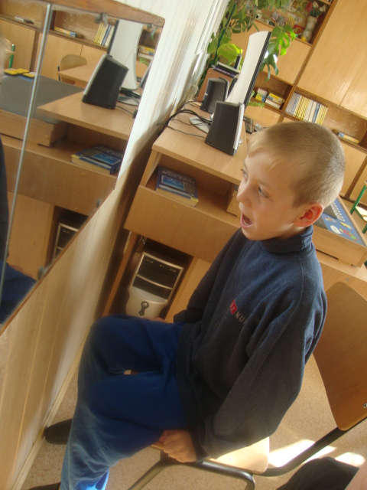
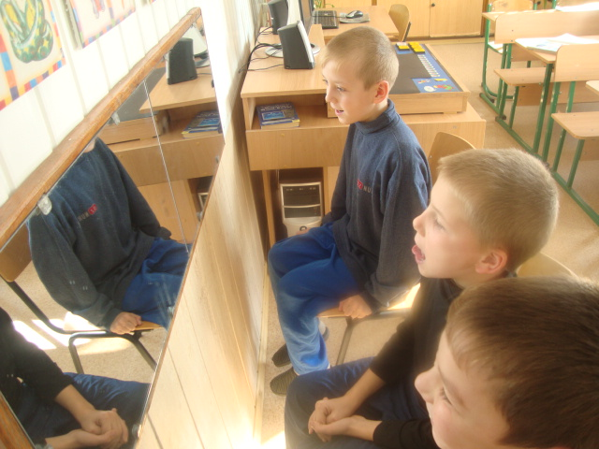
Ми сядемо перед дзеркалом І язичок «лопаткою» Або конячкою поцокаєм І губи «хоботком». Потім трохи моторчиком, поспіль кілька раз, Весела зарядка виходить ось у нас.

Slide 8
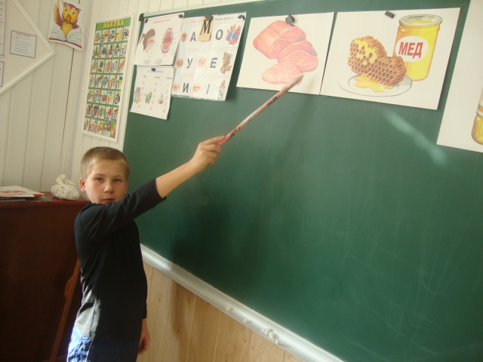
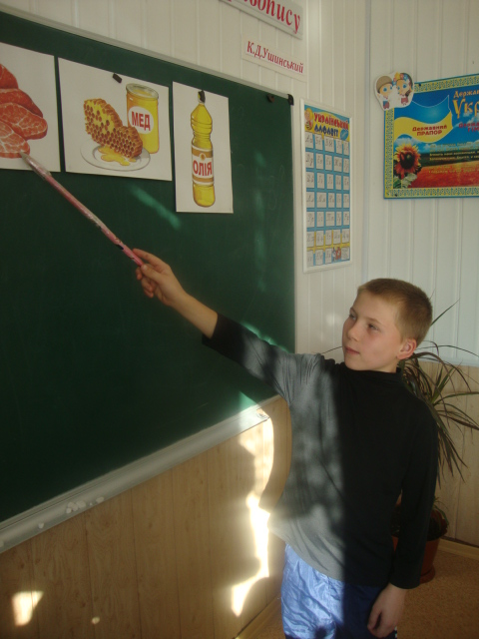
Біля дошки ми працюємо. Склади в слово складаємо. Букви з наголосом вимовляємо

Slide 9
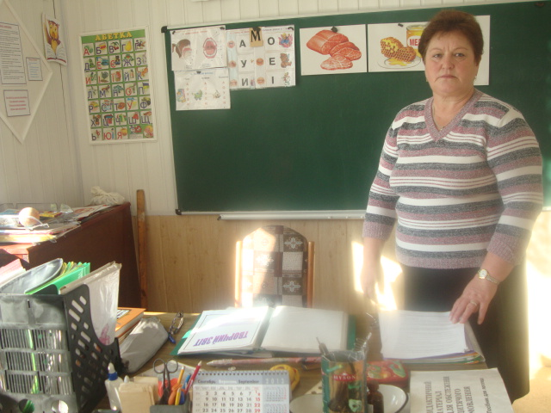
Батькам, вчителям я допомагаю, Як їхнім дітям вади подолати визначаю. Даю рекомендації, поради, Читати разом книги та журнали. Адже, для успіху треба зовсім не багато,
лише разом працювати.

Slide 10
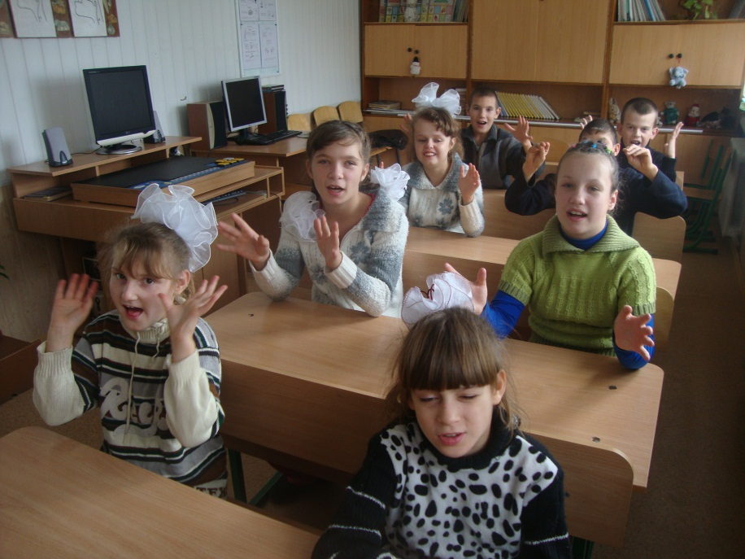
Тут приємно нам бувати,
Хочемо багато знати, Щоб відмінниками стати.

Slide 11
Опис кабінета
Логопедичний кабінет обладнаний всім необхідним для роботи з дітьми. У кабінеті є вся необхідна документація: організаційно-методична документація, графік роботи кабінету, що забезпечує проведення групових та індивідуальних занять. Зібрано і постійно поповнюється бібліотека вчителя-логопеда, інформаційний матеріал для батьків і педагогів.
Оформлений стенд «За порадою до логопеда», де розміщується матеріал для батьків і педагогів. Кабінет оснащений частково технічними засобами, але в перспективі планується: магнітофон та багато інш. Також розроблено серію презентацій. «Складаємо розповідь», «Оптична Дисграфія», «Диференціація« Б » і « Д », Диференціація« С » і « З »» і т.д.
Зібрано дидактичний матеріал для роботи над дисграфією (різні завдання, картки).

Slide 12
Для роботи з дітьми є дидактичний матеріал: для обстеження мовлення дітей: альбом обстеження. Зібраний матеріал для обстеження інтелекту і пізнавальної діяльності, для постановки та автоматизації звуків є: настінний та індивідуальні дзеркала, підібраний мовний матеріал на шиплячі, свистячі , сонорні звуки, який включає в себе: склади відкриті і закриті з заданим звуком, слова, прислів'я, вірші, скоромовки, тексти. Для роботи над словником розроблений і систематизований матеріал за темами (пори року, транспорт, овочі, фрукти, ягоди, посуд і т.д.), де є картинки, мовний матеріал і різні завдання для формування лексико-граматичної будови мови. Для роботи над дисграфією є картки з різними завданнями, дидактичні ігри «Дізнайся букву», «Склади букву» і т.д. Підібрані оповідання для переказу. Також підібраний матеріал для розвитку дрібної моторики.
Ласкаво просимо.

Slide 13
Дякуємо за увагу!

